Slide 1
CONSIGLIO COMUNALE DEI RAGAZZI

Slide 2
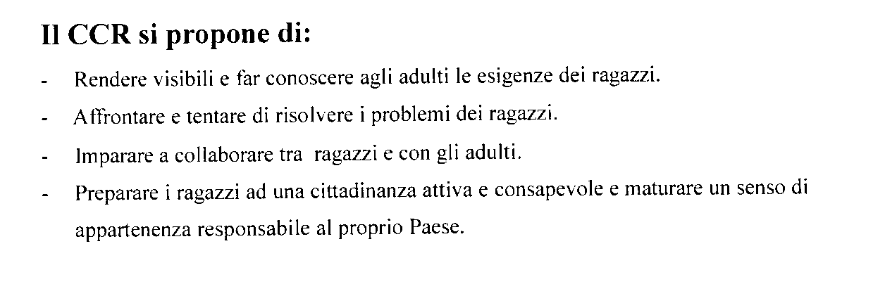

Slide 3
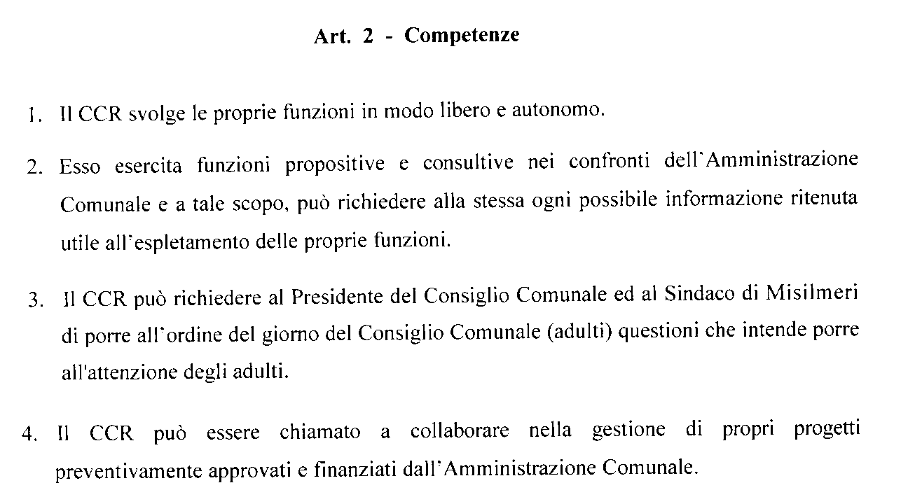

Slide 6
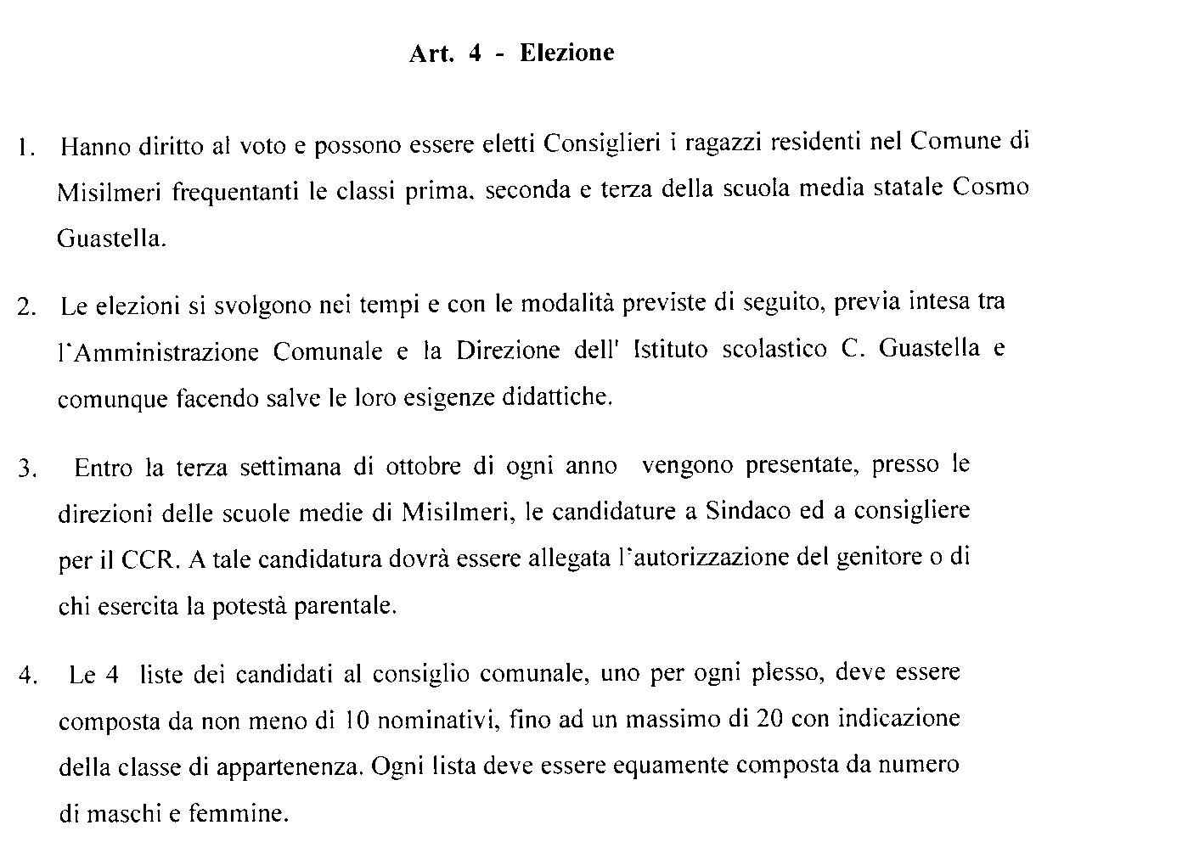

Slide 7
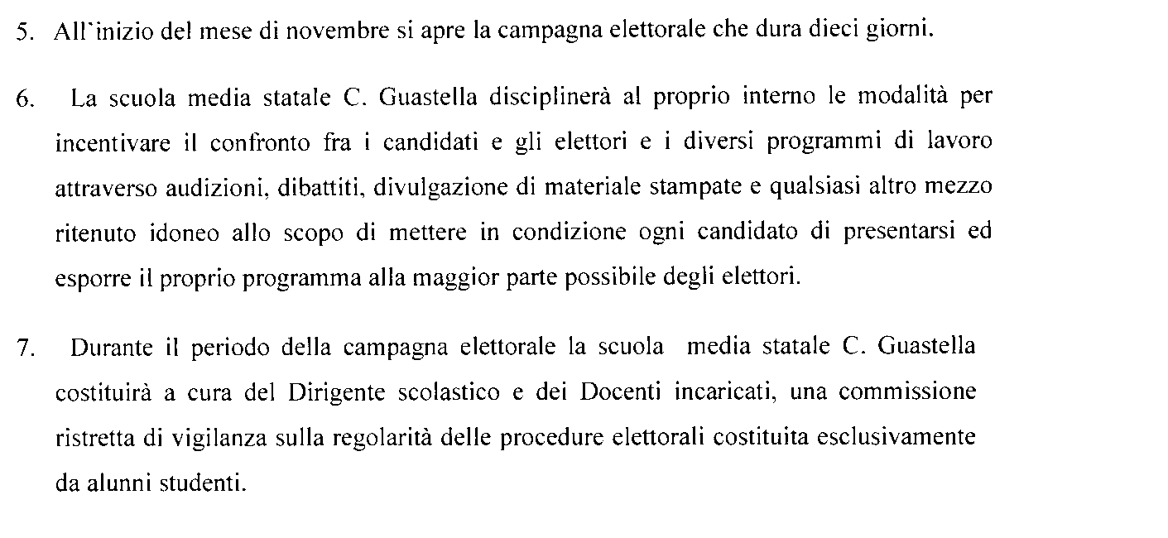

Slide 9
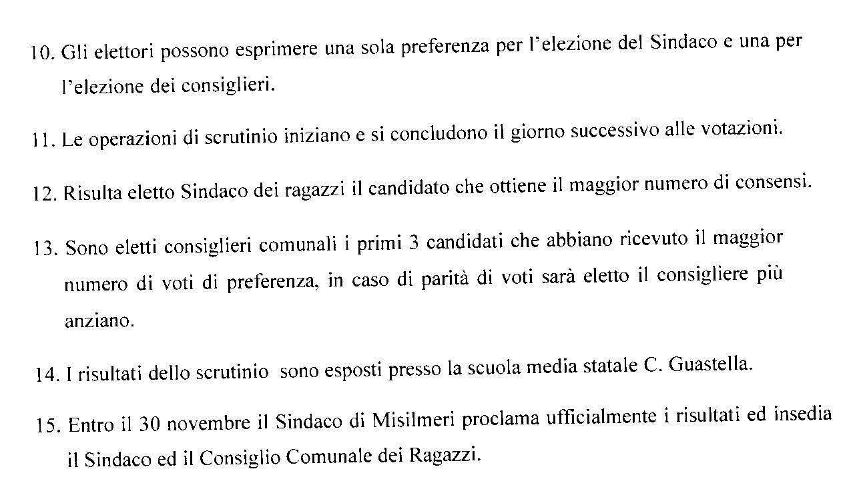

Slide 10
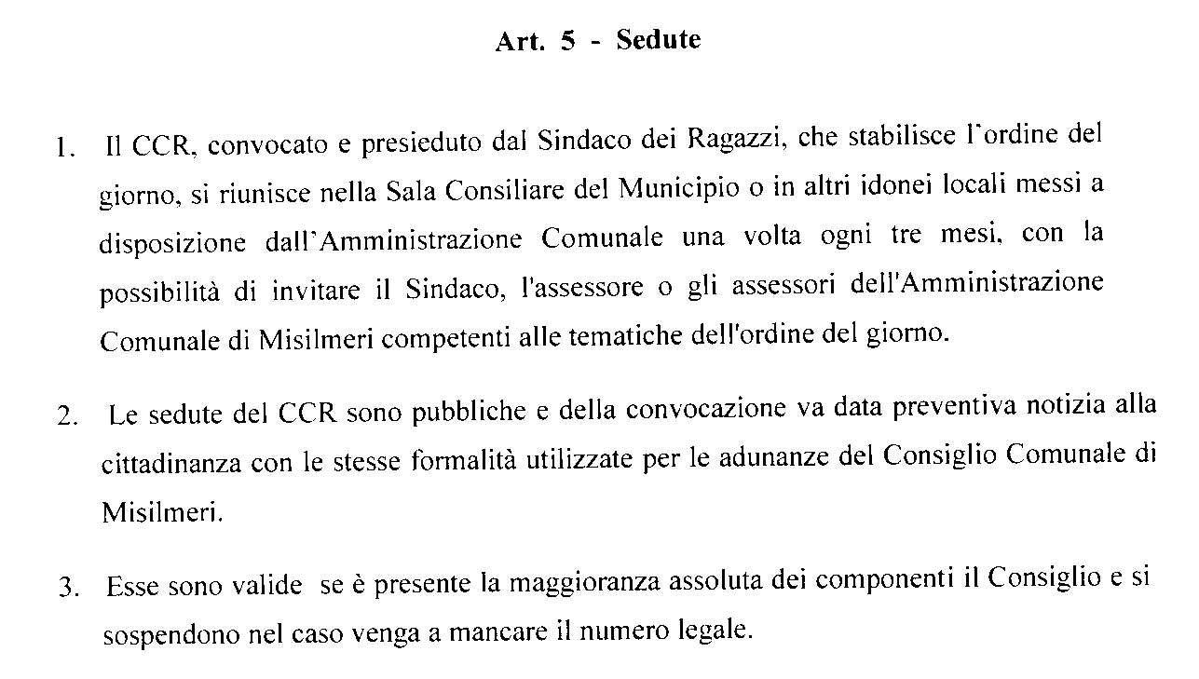

Slide 11
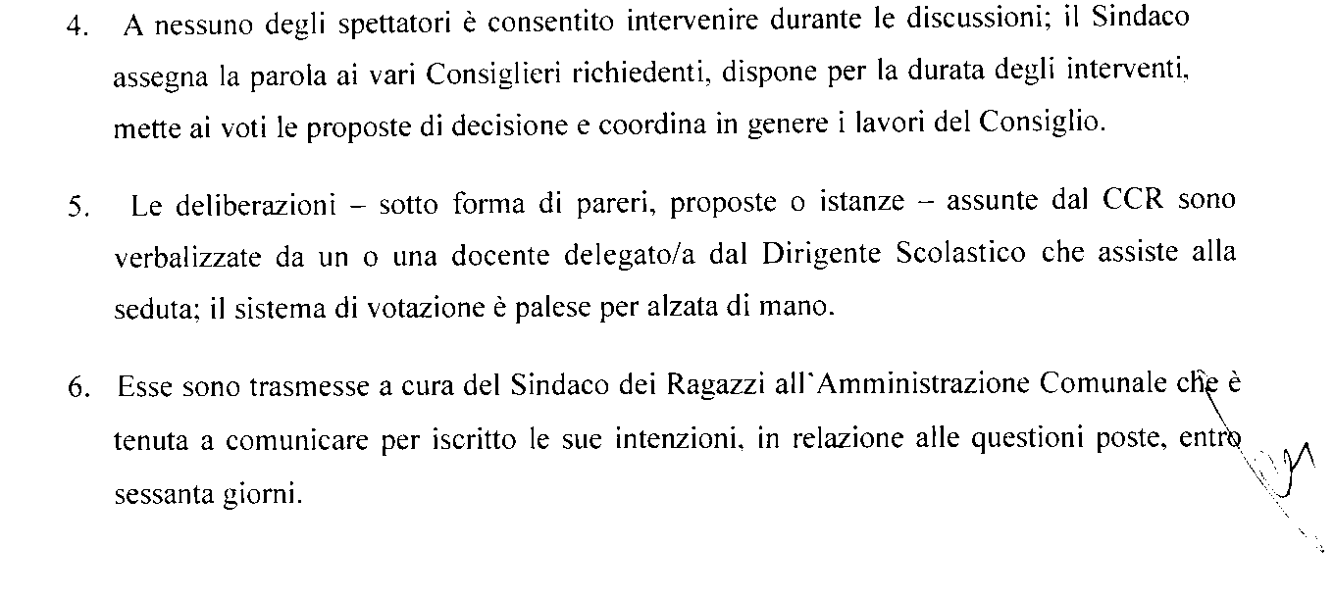

Slide 13
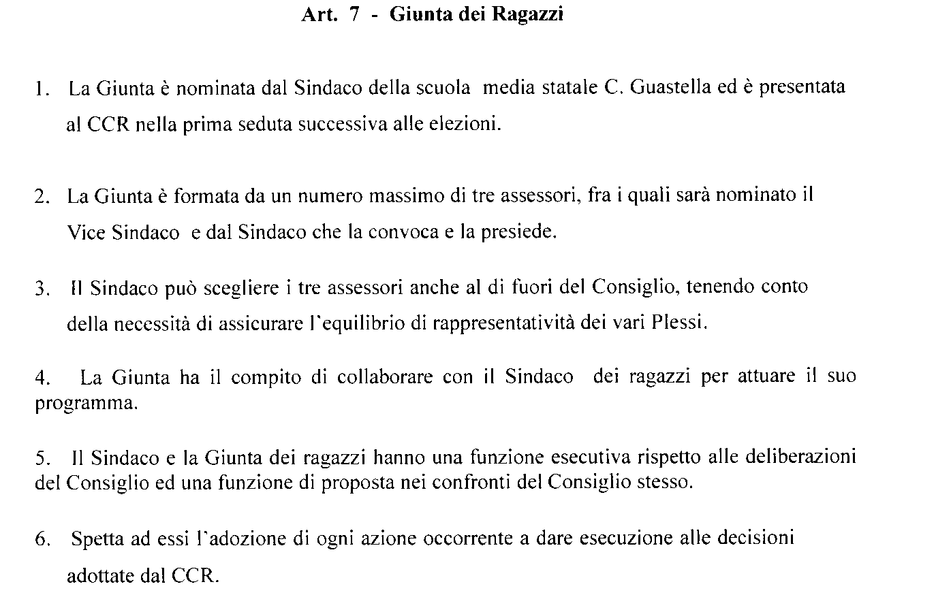

Slide 14
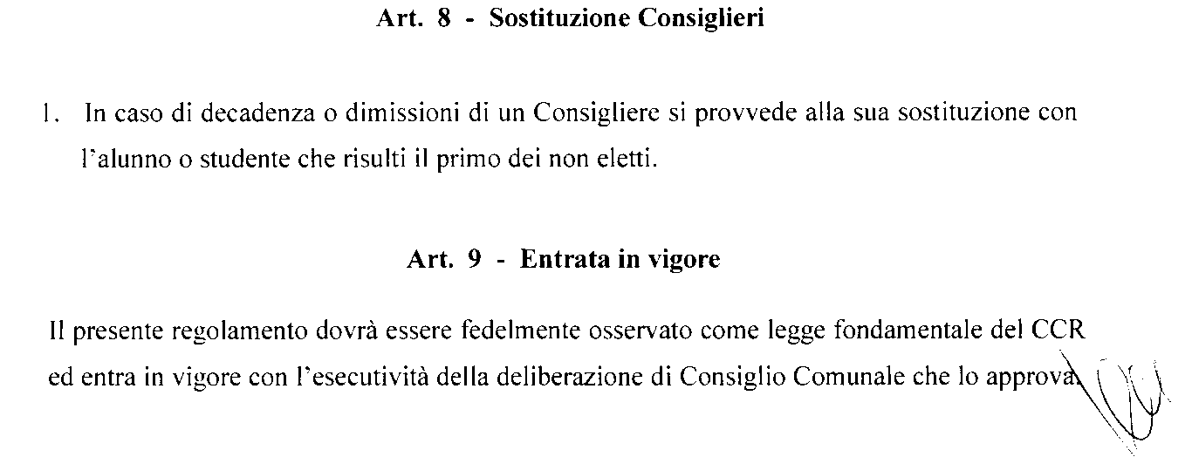

Slide 15
Rientrano nella competenza del CCR specifiche attribuzioni nelle seguenti materie:
SCUOLA
AMBIENTE
CULTURA E SPETTACOLO TEMPO LIBERO
AGGREGAZIONE GIOVANILE
SPORT
SOLIDARIETA’ E SERVIZI SOCIALI
SICUREZZA
INFORMAZIONE-COMUNICAZIONE

Slide 16
Il power point e stato realizzato da : Marco Abbaleo , Giovanni Vitale , Riccardo Spataro e Rosy Guaiana della III o

